Slide 1
MÓZES VÉTKE ÉS MENEKÜLÉSE
Kedves Szülők!
Kérjük, hogy segítsenek a gyermeküknek a hittanóra tananyagának az elsajátításában!
A digitális hittanórán szükség
lesz az alábbiakra:
futásra alkalmas hely,
papír,
toll,
színes ceruza.
Kérem, hogy indítsák el a diavetítést!
Az animációkat csak így tudják látni!
DIGITÁLIS
HITTANÓRA
Javaslat: A PPT fájlok megjelenítéséhez használják a WPS Office ingyenes verzióját (Letölthető innen: WPS Office letöltések ). Az alkalmazás elérhető Windows-os és Android-os platformokra is!

Slide 2
Áldás, békesség!
Kezdd a digitális hittanórát
az óra eleji imádsággal!

Slide 3
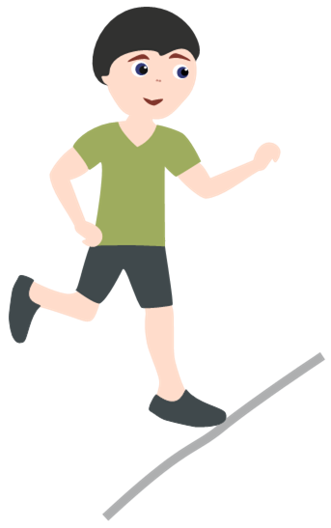
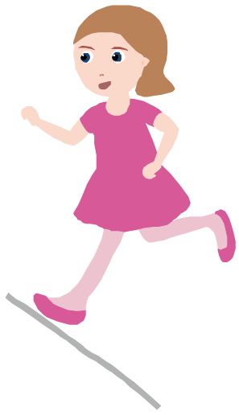
Kinti feladat:
Menj ki az udvarra vagy a játszótérre!
Húzz egy vonalat földre!
Menj távolabb, és nagyon gyorsan fuss a vonalig! Állj meg, mielőtt rálépsz!
Addig gyakorold, amíg a cipőd orra a lehető legközelebb van a vonalhoz! Legalább ötször próbáld!
Benti feladat:
Gondolkozz el a következő kérdéseket!
Nehéz volt-e pontosan a vonalnál megállni?
Miért sikerült jobban eltalálni a vonalat, amikor már többször is gyakoroltad?
Most menj futni!
Jegyezd meg a tapasztalataidat!

Slide 4
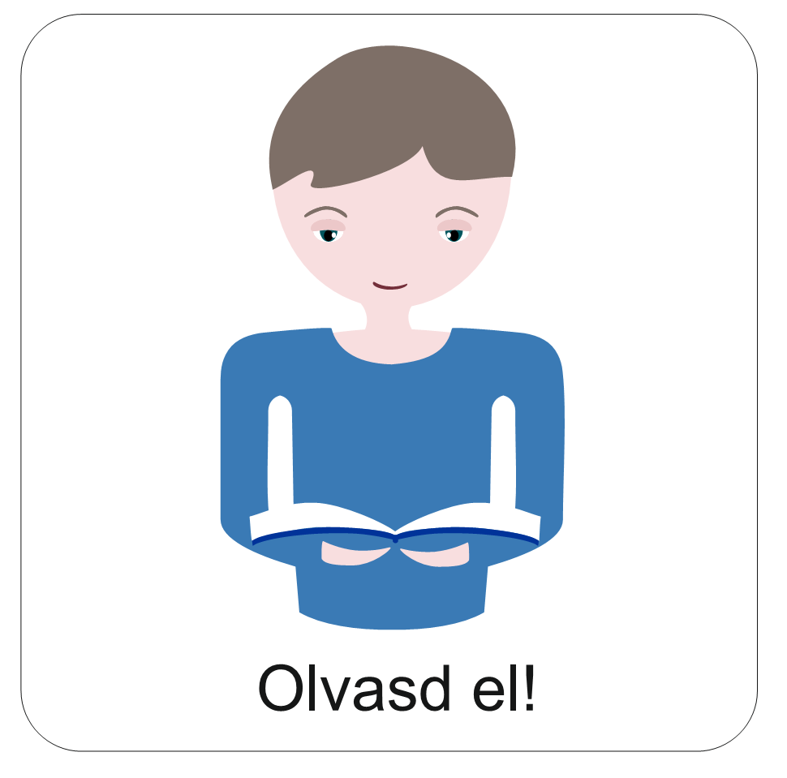
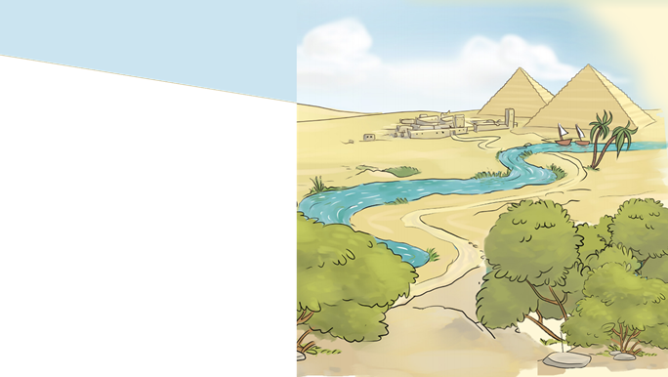
A
vízből kihúzott héber fiú.
MÓZES
Népét családját nem felejtette el.
Egyiptominak nevelték.
És kissé lobbanékony természetű ifjúvá serdült.
Mózes jólétben és biztonságban nőtt fel a fáraó palotájában. Erős, értelmes, igazságszerető volt.

Slide 5
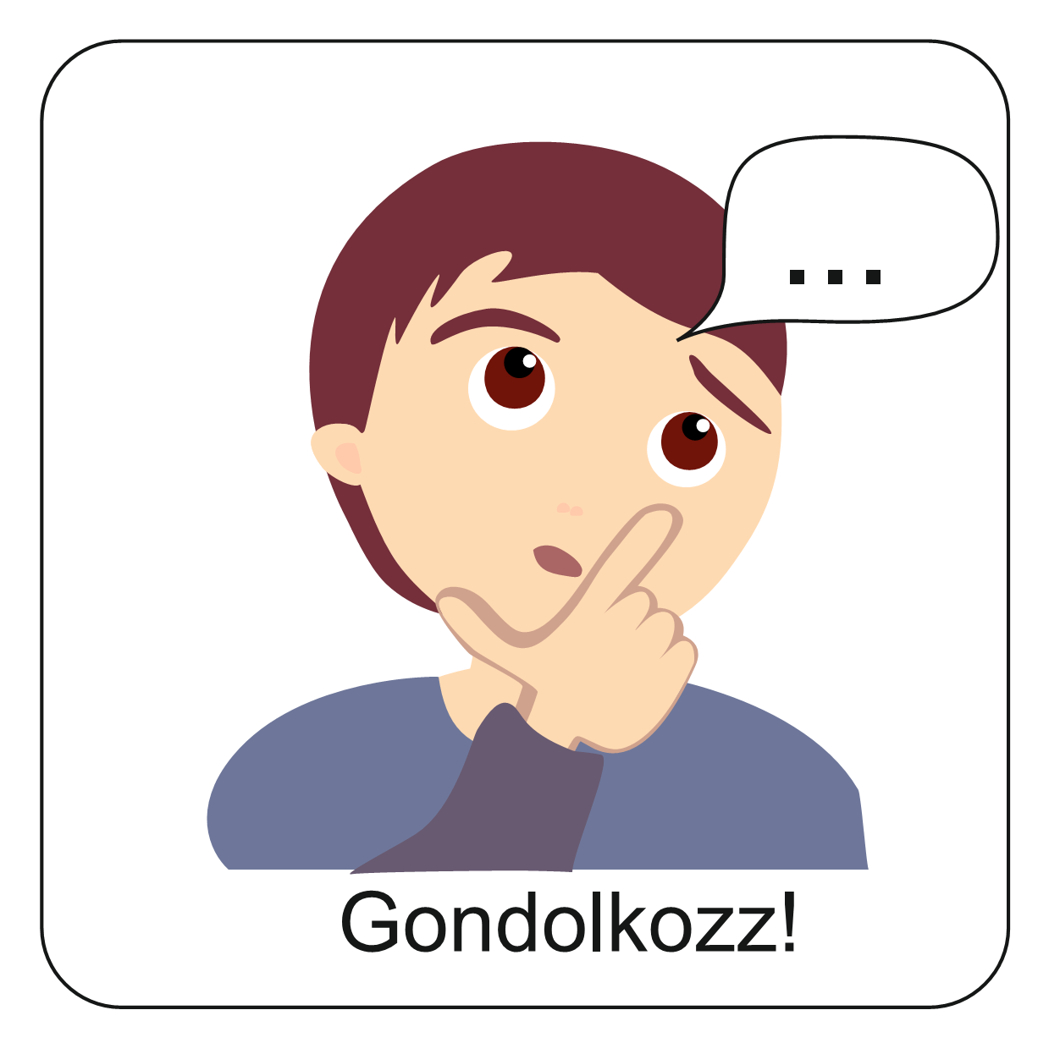
Mit látott Mózes a fáraó palotájának ablakából?

Slide 6
De a palotán túl kemény élet volt!
Épülő házak
és város.
Dús növények, víz és élelem.
Jólét és gazdagság.

Slide 7
Egy nap Mózes a fáraó palotájából hazalátogat a családjához.
És ekkor meglátja, hogy mi rejtőzik az egyiptomi fényűzés mögött.

Slide 8
Szegény héber rabszolga, majd megszakad a munkában!

Slide 9
Ez a munka-felügyelő mit akar tenni?

Slide 10
Miért veri olyan kegyetlenül azt a héber munkást?

Slide 11
Mózes nem uralkodott magán.
Mózest elöntötte a düh,
Amikor a hajcsár egyedül maradt,
Mózes rátámadt.
Leterítette, és megölte.

Slide 12
Jaj, mit tettem?

Slide 13
Nehogy bárki megtudja!
Elrejtem.
Eltemetem a homokba.

Slide 14
MÓZES!
MÓZES!
MÓZES!
MÓZES!
MÓZES!
MÓZES!
MÓZES!
MÓZES!
MÓZES!
MÓZES!
MÓÓÓÓZES!
MÓZES!

Slide 15
Megláttak téged!
Mózes!
Eltemetted a sivatagban!
Keresnek téged!
A fáraó megtudta!
Minden kiderült!
Megölted!
MÓZES!
MÓZES!
MÓÓÓÓZES!

Slide 16
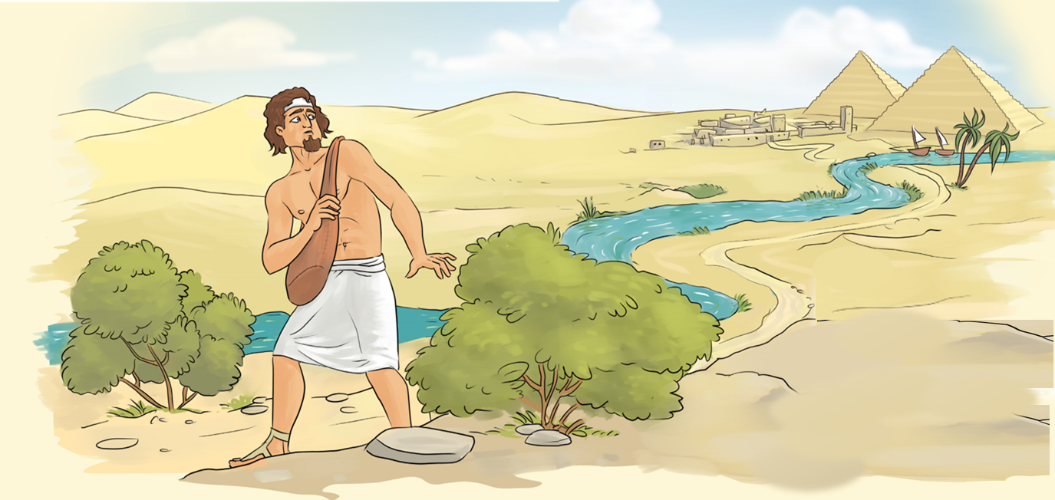
Mózes tette nem maradt titokban.
A fáraó kerestetni kezdte nevelt fiát.
Mózesnek menekülnie kell.
El kell hagynia a biztonságos és kényelmes otthonát.
Mózes nekivág a pusztának.
Nehéz szívvel indul
az ismeretlen útra.

Slide 17
A választ megtudjátok a következő órákon.
Vajon mi történik az egyiptomi fáraó nevelt fiával?
Mi lesz vele, miután ilyen rossz tettet követett el?
Vajon mi történik Mózessel a pusztában
család és pénz nélkül?
Hogyan vezeti Isten majd az igazságtalanságon felháborodó fiatalembert?

Slide 18
Igaza volt-e Mózesnek?
Gondolkozz, majd kattints a kérdésre!
Igaza volt, amikor felháborodott az egyiptomi rabszolgahajcsáron?
Igen, mert együtt érzett azzal a szolgával, akik igazságtalanul bántottak.
Igaza volt, hogy megtámadta?
Nem, mert nem bánthatunk másokat.
Igaza volt, hogy ölt?
Nem, mert az életet Isten adta, senki sem veheti el mások életét.

Slide 19
Kipróbáltad óra elején a játékot? Emlékezz vissza!
Szerinted mire tanít minket a játék? Kattints a szavakra!
A vonal
A megállás
Figyelj arra, hol a határ!
Ne lépd át a határt!
Gondolkozz! Mit tanít ez a játék arról, hogy mit tegyünk, ha elönt a harag minket?

Slide 20
A Bibliában azt tanítja Isten, hogy választhatunk. Ezt olvassuk:
„Eléd adtam az életet és a jót,
de a halált és a rosszat is.
Válaszd hát az életet!”
Mózes 5. könyve 30,15.19

Slide 21
Hogyan lehet megakadályozni, hogy ne uralkodjon el a harag rajtunk? Mit mondanak erről mások?
Mit csinálsz, ha elönt a harag?
Megbeszélem a családommal.
Magamban elszámolok 10-ig.
Elmegyek futni.
Kérem Istent, hogy adjon erőt, hogy haragomban ne bántsak meg senkit.
Sokszor veszek nagy levegőt.
Imádkozom, hogy jól döntsek.

Slide 22
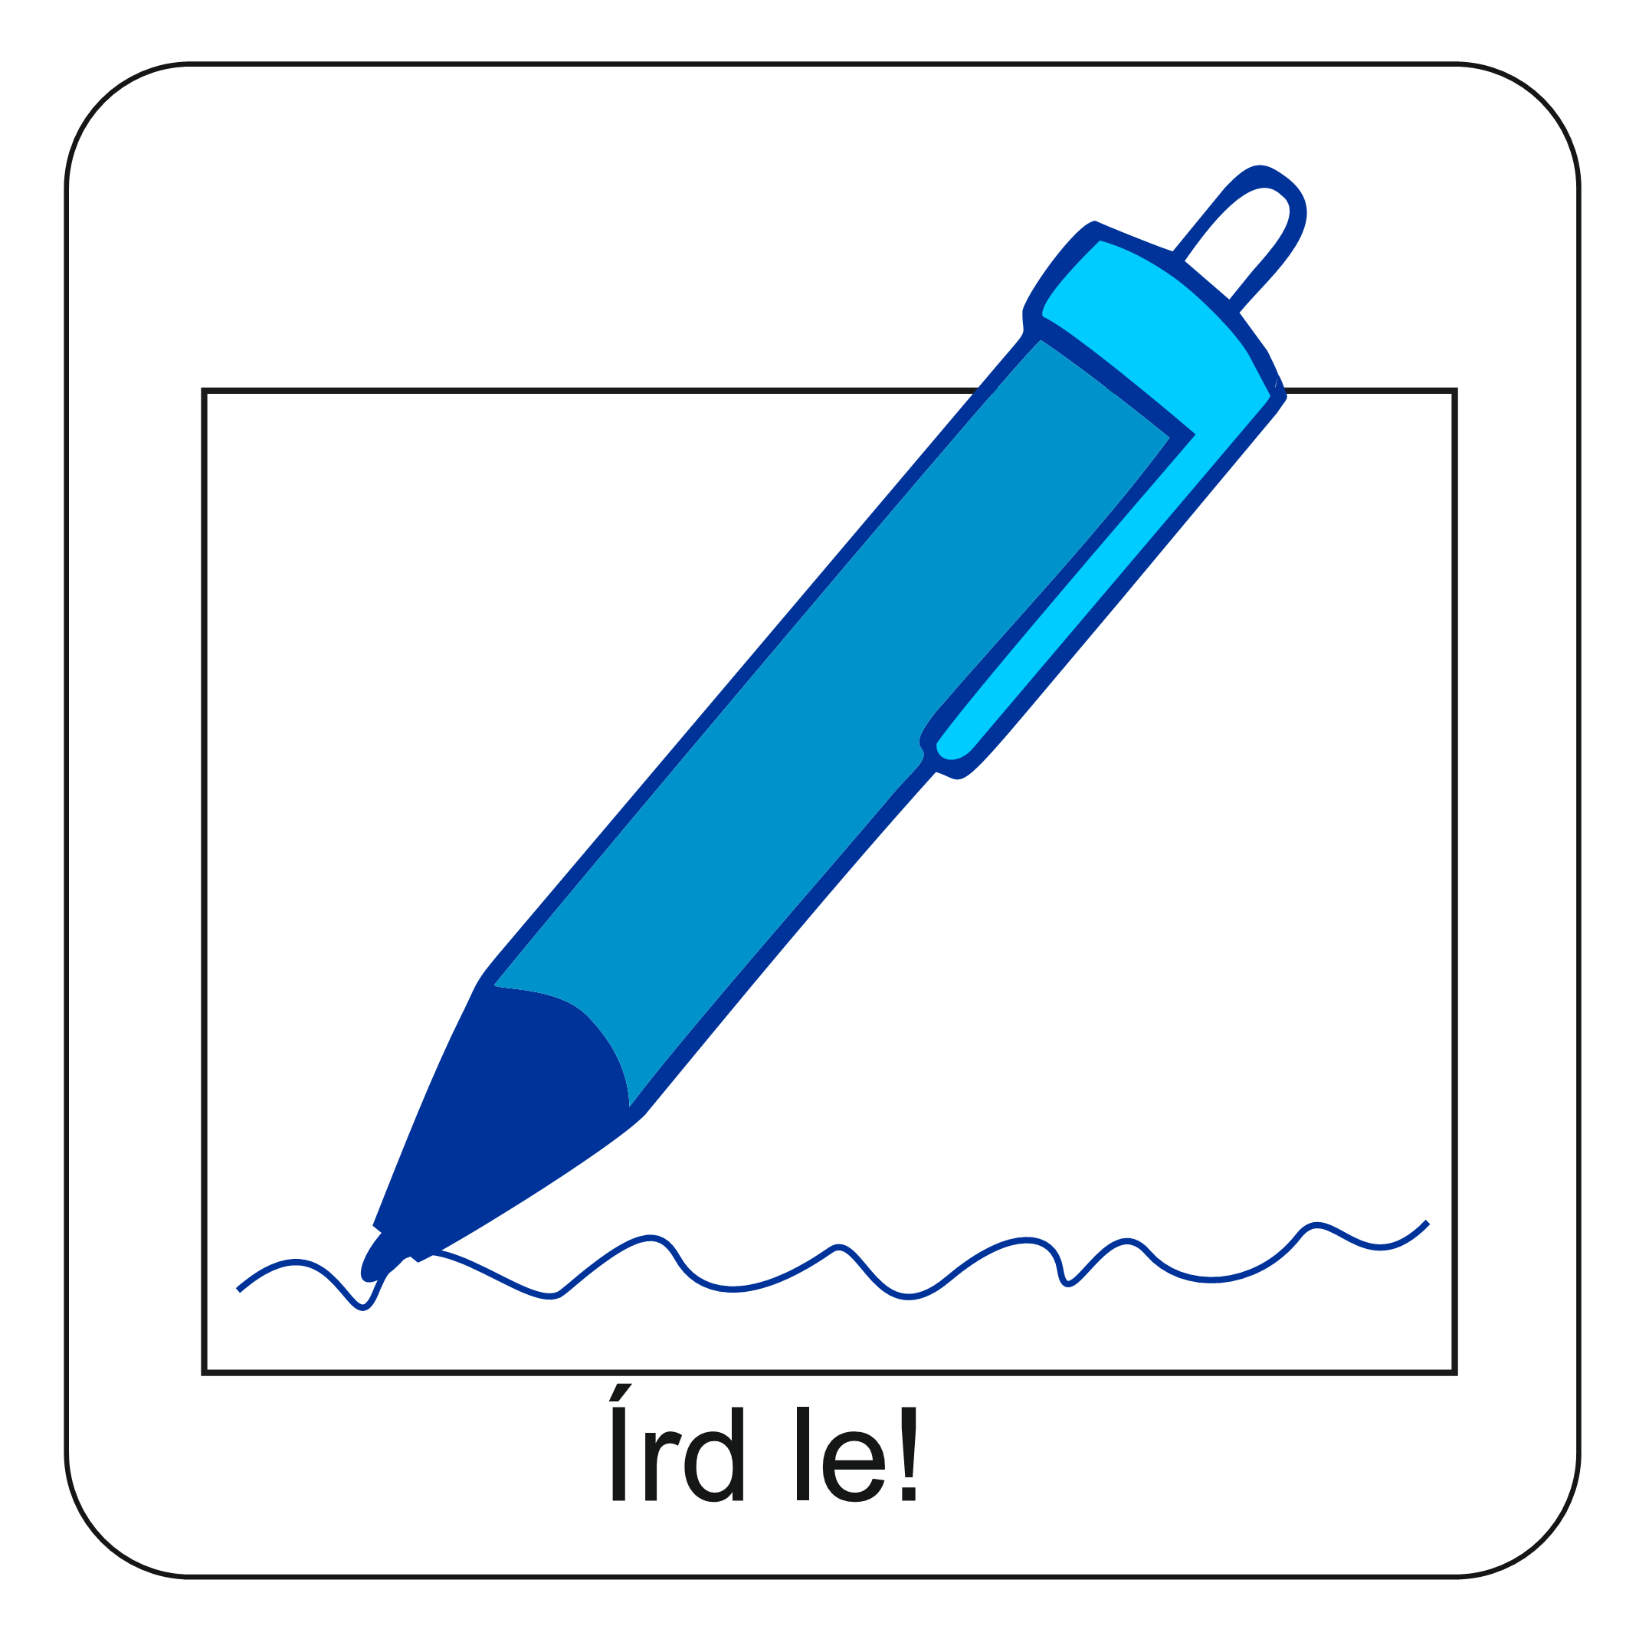
Írj egy lapra egy imádságot, amit el tudsz mondani, amikor nagyon megharagszol!
Ki is díszítheted a lapot.
Tanuld meg! Próbáld ki!
Írd meg a Hittanoktatódnak a tapasztalataidat!

Slide 23
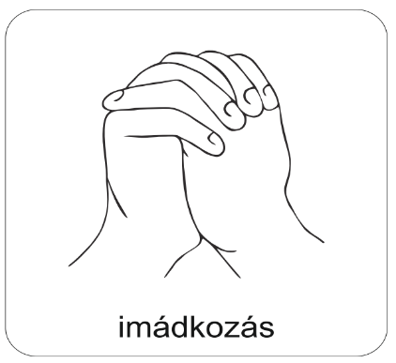
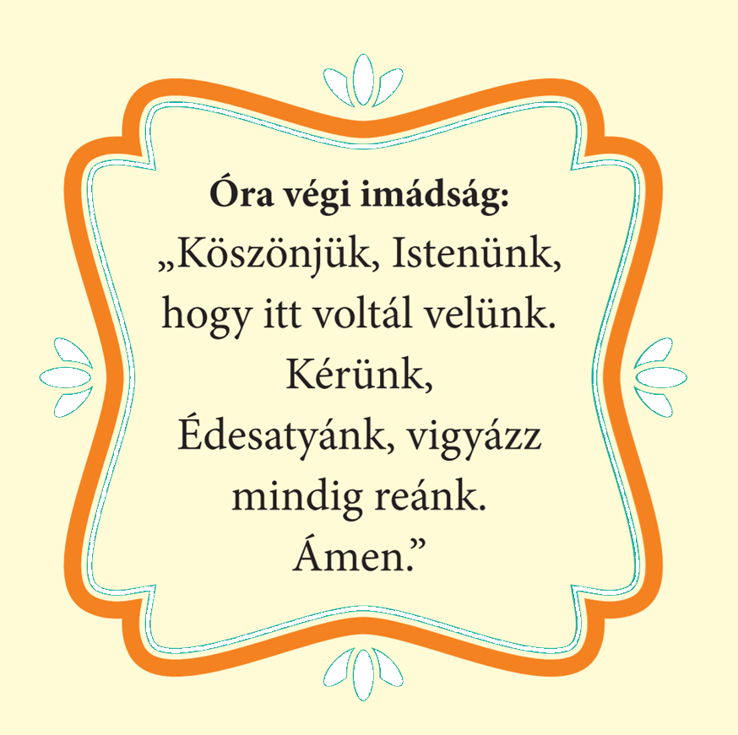
A digitális hittanóra végén így imádkozz!
Kedves Hittanos!
Várunk a következő digitális hittanórára!

Slide 24
Áldás, békesség!
„Jóságod és szereteted kísér életem minden napján.” (Zsoltárok 23,4)
Kedves Szülők!
Köszönjük a segítségüket!
Isten áldását kívánjuk ezzel az Igével!

